Slide 1
コードクローン分類の詳細化に基づく
集約パターンの提案と評価
井上研究室
博士前期課程2年
徳永 将之

Slide 2
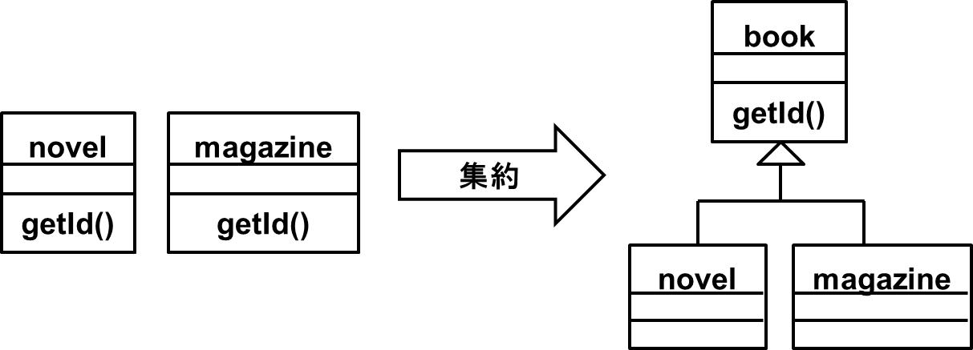
背景 (1/3)
コードクローン
  ソースコード中の類似または一致するコード断片
    ソフトウェア保守を難しくする要因の一つ[1]
    クローンペア： コードクローン関係にあるコード断片の組
リファクタリング
  コードの外部的振る舞いを保つ，内部構造を変更するプロセス
  リファクタリングを通してコードクローンを一つに集約して除去
コードクローン
    [1] 門田暁人ら, “コードクローンに基づくレガシーソフトウェアの品質の分析”, 情報処理学会論文誌, vol44, No.8, 2003

Slide 3
背景（2/3）
集約パターン
  リファクタリング技術の中で，コードクローンの集約を目的とした作業手引書
    構成要素として以下を含む
    対象とするコードクローンの特徴
    集約するための作業手順
    実際のコードを用いた作業の具体例
  コードクローンを集約時に参照
集約パターンの概要
・・・・・・・・・・・・・
コードクローンの特徴
・・・
・・・
・・・
・・・
集約手順
・・・・・・・・・・・・・
集約例
・・・・・・・・・・・・・

Slide 4
背景(3/3)
Fowlerの集約パターン[2]
  コードクローンを5種類に分類
  各分類に対して適用可能な集約方法を提示
クローンの特徴 | 提案パターン
同一クラス内に重複したコード | 「メソッドの抽出」
兄弟クラス間に重複したコード， コードが完全に一致 | 「メソッドの抽出」， 「メソッドの引き上げ」
兄弟クラス間に重複したコード， コードが類似 | 「メソッドの抽出」， 「Template Methodの形成」
兄弟クラス間に重複したコード， 異なるアルゴリズムで同様の処理 | 「アルゴリズムの取り換え」
関係のないクラス間に重複したコード | 「クラスの抽出」
[2] M. Fowler, K. Beck, J. Brant, W. Opdyke, and D. Roberts. Refactoring: Improving the Design of Existing Code. Addison-Wesley Professional, 1st edition, 1999.

Slide 5
既存パターンの利用と問題点
同じクラス内にコードクローンが存在する場合
  「メソッドの抽出」を利用したコードクローンの集約
詳細化されていない
特徴を持つ
Case A
同じクラス内
Case A
同じクラス内
クローン部に差異を含む
Fowlerの
パターン
における
集約手順
Fowlerの
パターン
における
集約手順
Class A
Class A
Class A
Class A
メソッド呼び出し
コードクローンA
メソッド呼び出し
コードクローンA
差異A
集約
集約
メソッド呼び出し
メソッド呼び出し
コードクローンB
コードクローンB
差異B
新メソッド
作業者が独自に
修正を加える必要がある
新メソッド

Slide 6
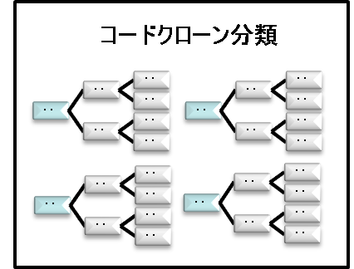
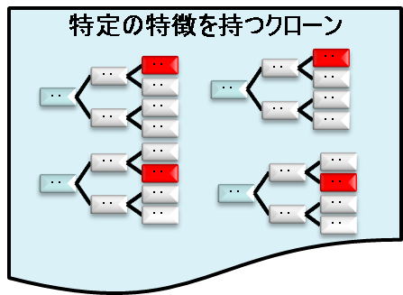
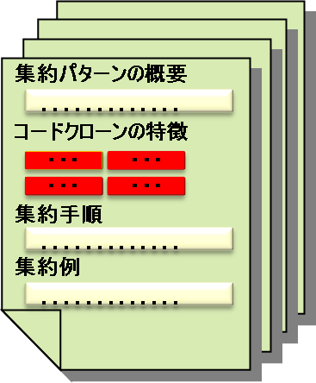
研究目的とアプローチ
コードクローン分類の詳細化に基づく集約パターンの提案
  細分化された集約プロセスによって作業初心者を支援
本研究で行った作業
  コードクローンの特徴を分類
  ソースコード上のコードクローン自動分類、頻出する分類の調査
  頻出する分類の集約パターンを作成・評価
1. クローンの分類を定義
分類されたクローンリスト
集約パターン
利用
クローン
リスト
自動分類ツール
2. 自動分類
3. 作成
入力

Slide 7

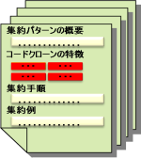



集約パターンの作成と評価
各コードクローンの特徴に対してそれぞれ集約パターンを作成
  1つを提案および有効性の評価
全てのクローンの特徴
集約パターン集作成
集約パターン
作成
提案・評価
定義した
クローン分類
既存のパターンとの比較実験

Slide 8
提案する集約パターン(1/2)
名前
  差異がメソッド呼び出しであるコードクローンのメソッド抽出
コードクローンの特徴

Slide 9
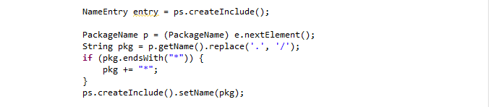
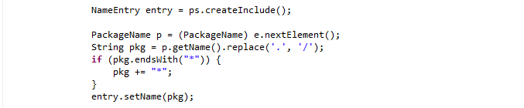
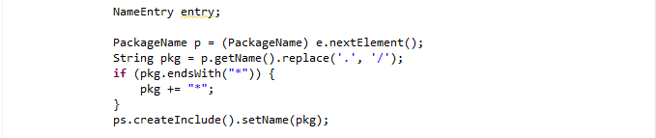

提案する集約パターン(2/2)
集約プロセスとその適用の例
ii. 一時変数に差異を代入
i .対応する型を持つ一時変数を定義
iii. 差異を定義した一時変数に置き換え
1. 差異を持つ変数の型を調査
Fowlerのパターン
（同じクラスのコードクローン）
・ 明記されていない
提案する集約パターンの集約プロセス
差異を持つ変数の型を調査
差異を変数で置き換え
  対応する型を持つ一時変数を定義
  一時変数に差異を代入
  差異を定義した一時変数に置き換え
新しいメソッドを定義
・・・

Slide 10
実験概要
提案するパターンの有効性の調査
  既存のパターンとの比較実験
実験内容
  Javaプログラム上のコードクローンをメソッドとして集約
    提案する集約パターンとFowlerのパターンのいずれかを利用
    テストケース成功までの作業時間を計測
      各集約プロセス単位
  学生12名を対象
クローンペアを
メソッドとして抽出
コード
クローン1
コード
クローン2
抽出
新規
メソッド
Fowlerの
パターン
提案する
集約パターン

Slide 11
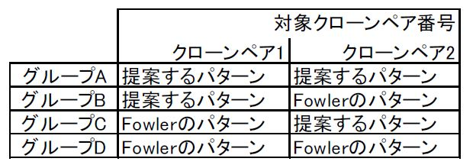
実験方法
被験者グループ
  対象パターンとクローンペアにより，
  4つのグループを作成
  Fowlerのパターンの場合と提案するパターンの比較
  クローンペア1, クローンペア2に対する平均作業時間を比較
    集約作業全体の平均作業時間
    プロセス単位の平均作業時間

Slide 12
実験結果（1/2）
各クローンペアに対する提案するパターンとFowlerのパターンとの平均作業時間の比較
どちらの場合でも提案する集約パターンの平均作業時間が短い
  Fowlerのパターンに比べて、有効性がある

Slide 13
実験結果（2/2）
特にプロセス2における作業時間の差がより大きい
  アンケートでも過半数の被験者がプロセス2を高評価
  （プロセス2）
  差異に関するプロセス
    コードクローンの分類の詳細化によって作成
  ⇒ 分類の詳細化は作業時間の短縮につながる
二つの結果より，提案するパターンの有効性を確認

Slide 14
まとめ
詳細なクローン分類に基づくパターン作成、および提案するパターンの有効性評価
  コードクローン分類の定義
  コードクローン自動分類ツールの作成
  クローン集約パターンの評価
既存パターンよりも集約作業時間が短いという結果より，
提案するパターンの有効性が確認
今後の課題
  他のクローン分類に対するパターンの作成および有効性評価

Slide 16
比較実験結果（1/2）
Case1：いずれのパターンのみを利用した場合
  Fowlerを先に学習した場合、まだ学ぶ余地があった
    Fowlerのパターンよりも提案するパターンの記述が詳細
    ⇒提案するパターンの方が有効性が高い
二つの比較実験結果により，作成したパターンの有効性が示された

Slide 17
比較実験結果（2/2）
Case2：先にいずれかのパターンを学習している状態の場合
  Fowlerを先に学習した場合、まだ学ぶ余地があった
    Fowlerのパターンよりも提案するパターンの記述が詳細
    ⇒提案するパターンの方が有効性が高い
二つの比較実験結果により，作成したパターンの有効性が示された

Slide 18
比較実験結果（2/2）
Case2：先にいずれかのパターンを学習している状態の場合
  Fowlerを先に学習した場合、まだ学ぶ余地があった
    Fowlerのパターンよりも提案するパターンの記述が詳細
    ⇒提案するパターンの方が有効性が高い
二つの比較実験結果により，作成したパターンの有効性が示された

Slide 19
実験の考察
提案するパターンの有効性
  特にプロセス2において，Fowlerのパターンと比較して時間の差分が大きい
  アンケートでも過半数がプロセス2を高評価
  （プロセス2）
  差異に関するコードクローン
  の分類によって作られた
  プロセス
  ⇒クローンの特徴の分類の
  詳細化の影響がある

Slide 20
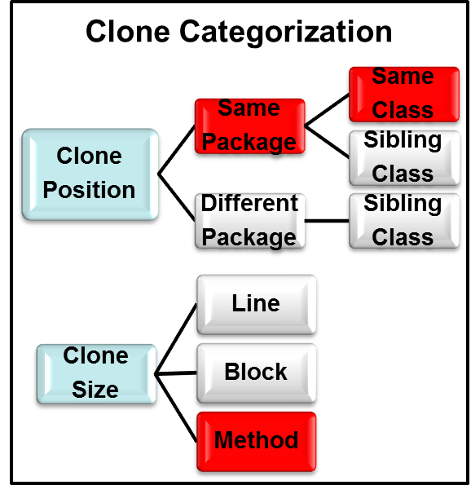
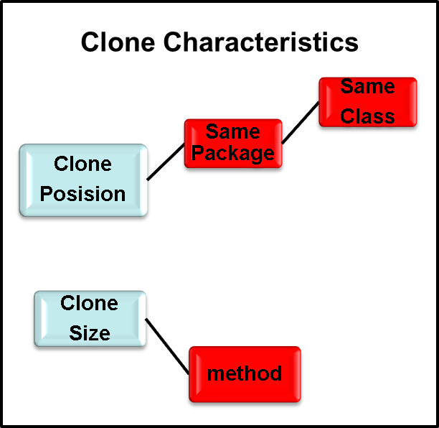
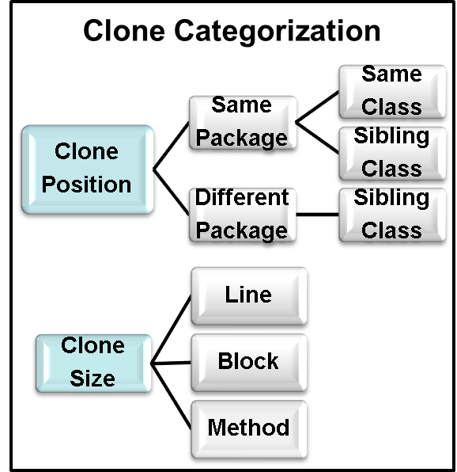
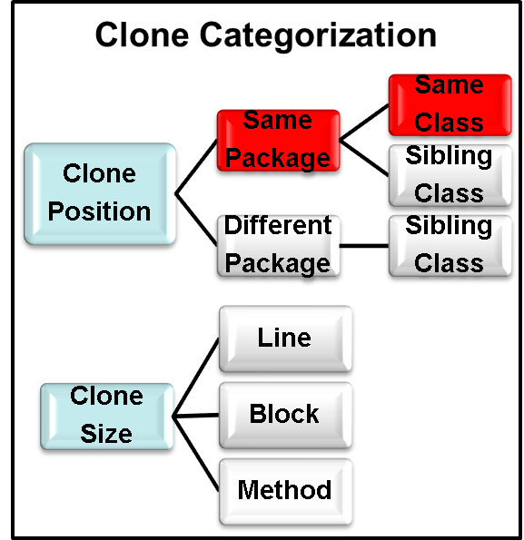
プロセス1. クローン分類を作成
8種類の分類基準を定義
  分類基準をリファクタリングという観点で定義
分類基準ごとの分類値を設定し分類木を作成
  ソースコードを参考に分類値を定義
クローンの特徴の表現方法
  分類基準ごとに対応する分類値の組み合わせ
コード
クローン
分類
基準
分類値
クローンの
分類を表示

Slide 21
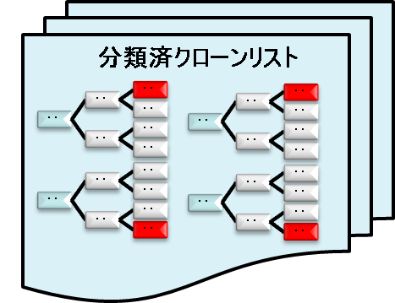
プロセス2. クローンの特徴の自動分類・調査
クローンの特徴の分類情報を付与するツールを開発
  特定の特徴を持つクローンをOSSから収集
  頻出するクローンの特徴を調査
  入力：Java言語のソースコード, CCFinderの出力ファイル
  出力：クローンの特徴の分類情報を付与されたクローンセット
ツールの処理範囲
クローン
リスト
クローン
リスト
入力
クローン分類
CCFinder
選択して取得
識別子・
ブロック
情報
ソースコード
構文解析

Slide 22
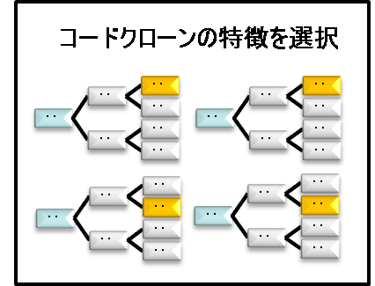
プロセス3. 集約パターンの作成
特定の特徴を持つクローンセット群を集約
クローンの集約作業プロセスの集合から共通プロセスを
集約パターンとして取得
特定のクローン
を取得
クローンの集約
パターンとして
記述
特定のクローンに対する
集約作業を収集

Slide 23
集約パターン記述形式
記述形式を定義
  パターンの記述を統一
記述形式
  集約パターンの概要
  コードクローンの特徴
    分類基準ごとの分類値
  集約手順
  集約例
集約パターンの概要
・・・・・・・・・・・・・
コードクローンの特徴
・・・
・・・
・・・
・・・
集約手順
・・・・・・・・・・・・・
集約例
・・・・・・・・・・・・・

Slide 24
Fowlerのパターンとの比較実験結果（2/2）
アンケート結果
  集約作業の正確性, および学習教材としての有効性
    提案するパターンの方が優れていると評価
  効果のあったプロセス
    半数がプロセス2を選択

Slide 25
どちらか一方のパターンを用いた場合のプロセスごとの時間差

Slide 26
Apache Ant に対するクローン分類
差異が参照式
同じクラス内
メソッド以下
  2133/49275 4.3%

Slide 27
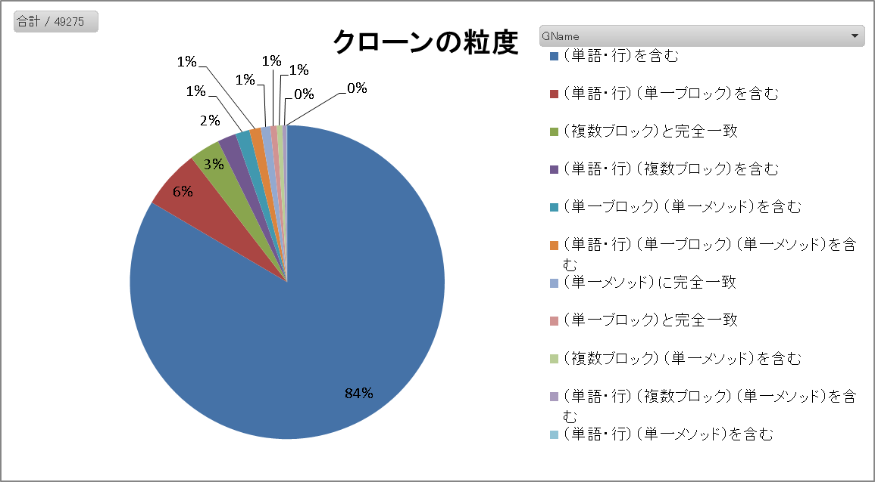
クローンの分類状況（apache-ant-1.6.5）

Slide 28
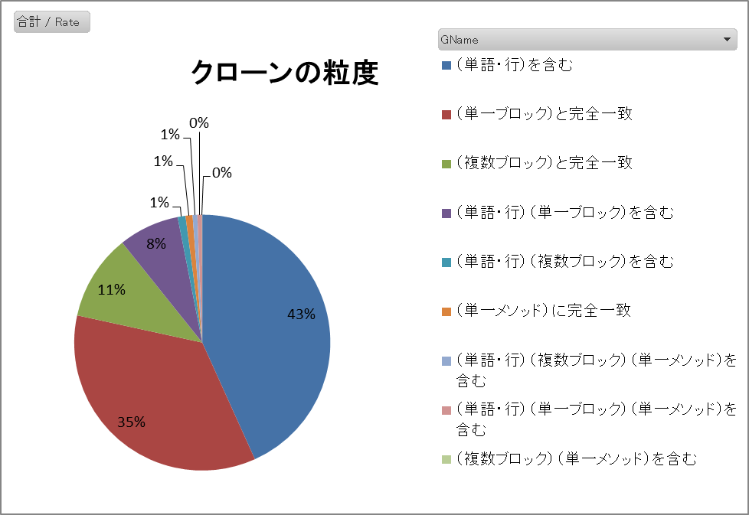
クローンの分類状況（antlr-3.0.1）

Slide 29
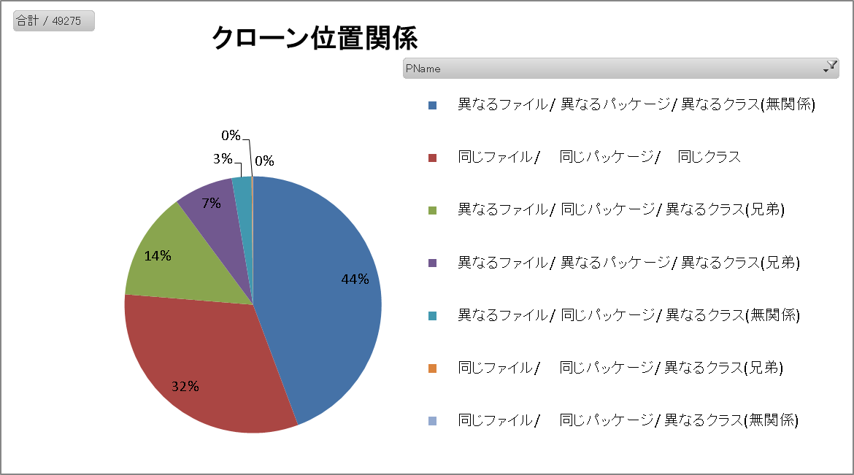
クローンの分類状況（apache-ant-1.6.5）

Slide 30
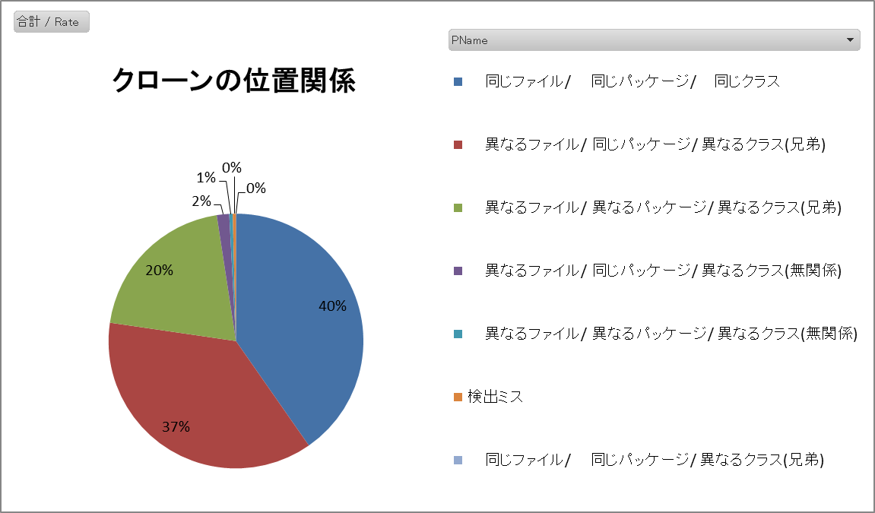
クローンの分類状況（antlr-3.0.1）

Slide 31
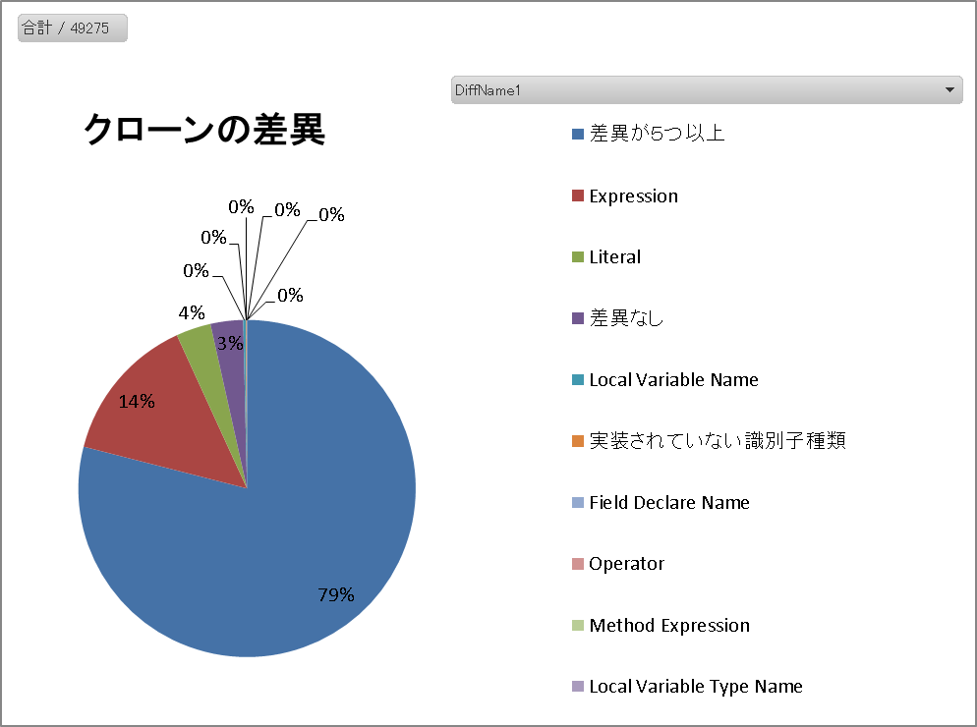
クローンの分類状況（apache-ant-1.6.5）

Slide 32
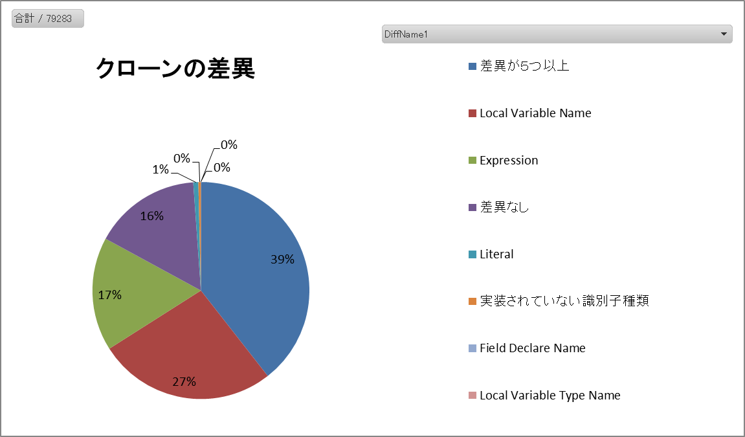
クローンの分類状況（antlr-3.0.1）

